Slide 1
Настройка, безопасность и оптимизация производительности серверов Google cloud platform для веб-приложений
Ashgabat

Slide 2
Краткий обзор сетевых протоколов
HTTP (HyperText Transfer Protocol). Протокол прикладного уровня, который используется для передачи гипертекстовых документов, таких как веб-страницы.
TCP (Transmission Control Protocol). Один из основных протоколов в сетях TCP/IP. Он позволяет двум хостам устанавливать соединение и обмениваться данными.
IP (Internet Protocol). Протокол для передачи данных в сети Интернет.
FTP (File Transfer Protocol). Протокол, который используется для передачи файлов между клиентом и сервером.

Slide 3
Краткий обзор сетевых протоколов
DNS (Domain Name System). Система доменных имен. Используется для получения IP адреса сервера, на котором расположен веб-ресурс.
SMTP (Simple Mail Transfer Protocol). Это протокол, который используется для отправки электронной почты.
UDP (User Datagram Protocol). Это протокол, который используется для передачи данных без установления соединения.
SSH — Secure Shell. Обеспечивает удаленное управление ОС с применением TCP. В SSH шифруют весь трафик. SSH обычно применяют при работе с хостингами (клиент получает возможность удаленно подключиться к серверу и работать с ним).

Slide 4
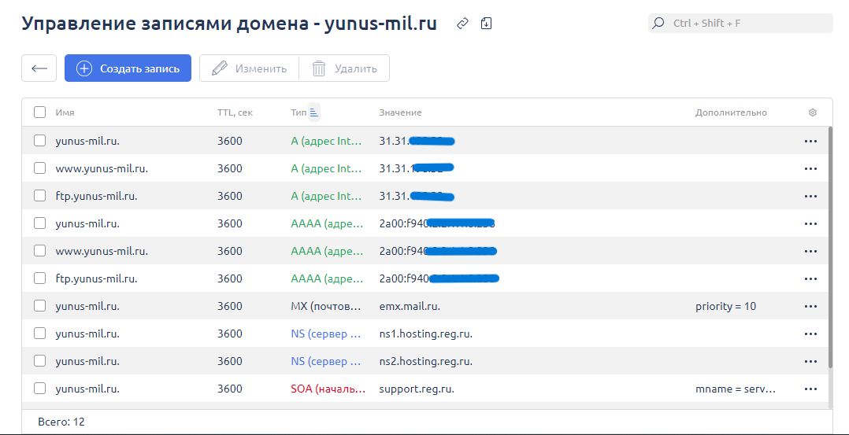
Ashgabat

Slide 5
Обзор рекомендаций для оптимизации работы веб-приложения: - Кеширование данных - Настройка балансировки нагрузок - Использование CDN - Сжатие данных - Минимизация файлов
Ashgabat

Slide 6
Обзор рекомендаций для безопасности работы веб-приложения: - Использование SSL для домена и переадресация на HTTPS соединения - Настройка прав пользователя на сервере - Смена стандартных портов на сервере - Отключение возможности входа с правами суперпользователя на сервере
Ashgabat

Slide 7
Обзор рекомендаций для безопасности работы веб-приложения: - Разделение компонентов веб-приложения на отдельные сервисы - Разделение сервисов на отдельные сервера
Ashgabat

Slide 8
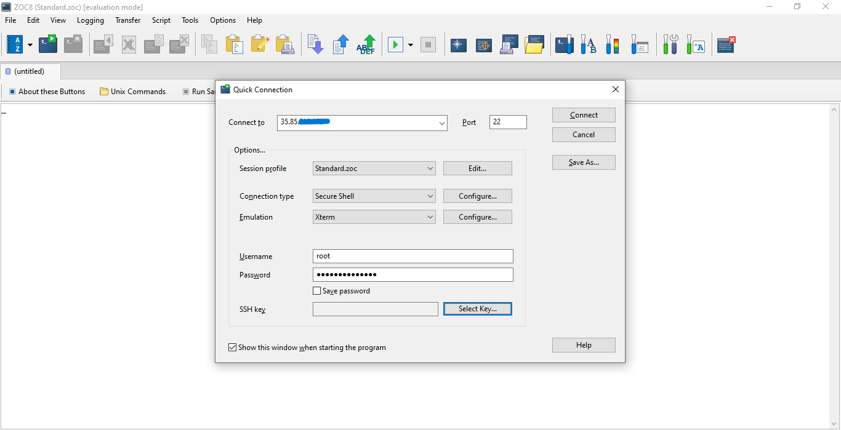

Slide 9
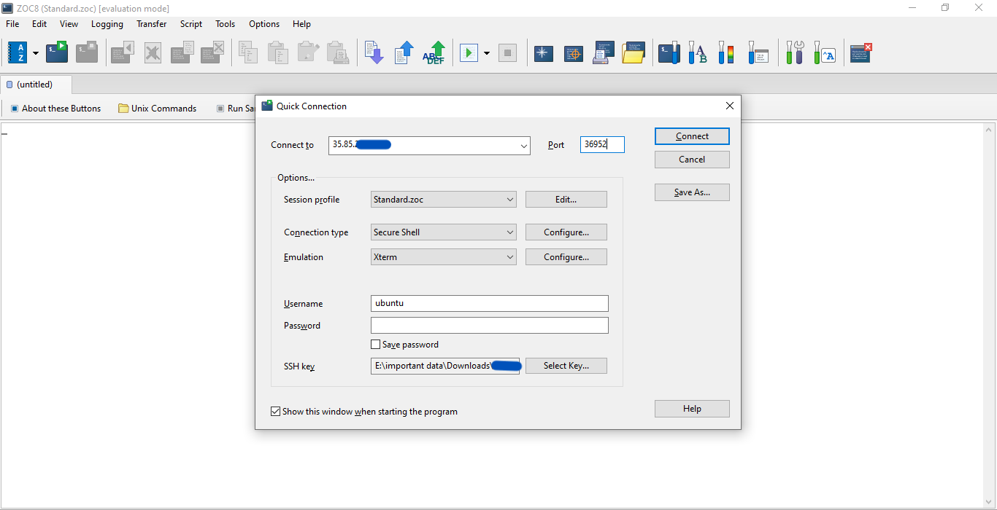

Slide 10
Ashgabat

Slide 11

Google Cloud platform

Slide 12
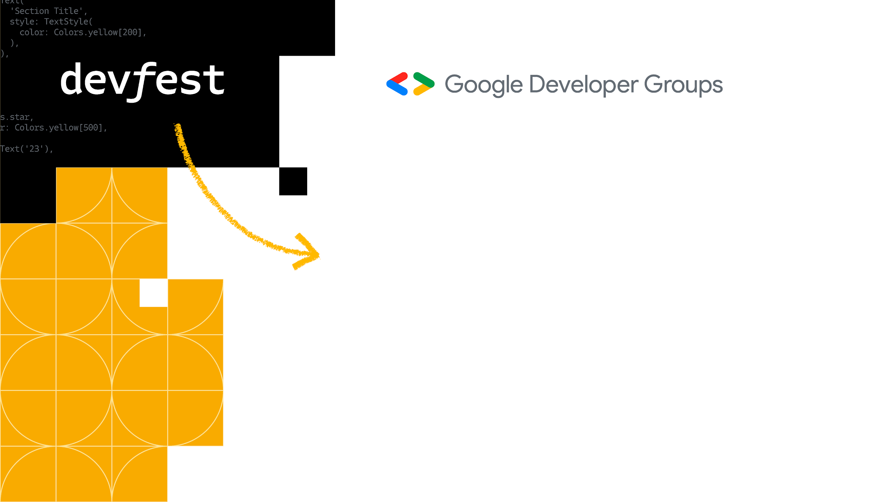
Google Cloud Platform - это стек облачных сервисов, которые выполняются на той же самой инфраструктуре, которую Google использует для своих продуктов.
Ashgabat

Slide 13
Google Cloud platform
Пользовательские приложения, запущенные в среде Google Cloud Platform, работают на тех же серверных мощностях, что и все приложения Google. Поэтому, можно ожидать бесперебойной работы серверной инфраструктуры.
Инфраструктура Google Cloud Platform поддерживает автоматическое масштабирование и балансировку распределения нагрузки, поэтому не приходится беспокоиться о лишних расходах на оплату виртуальных серверов — вы платите только за то, что используете.

Slide 14
Вы платите только за то, что используете.

Slide 15
Основные элементы Google Cloud Platform
Google App Engine — SaaS для размещения веб-сервисов и мобильных приложений. Система автоматически распределяет необходимые ресурсы для функционирования сервиса.
Google Container Engine — система управления и обработки контейнерных вычислений.
Google Compute Engine — вычислительная инфраструктура с ручной настройки компонентов и их администрирование.
Google Cloud Storage — услуги хранения данных.
Сетевые сервисы — распределяют нагрузку ресурсов и регулируют работу сети.
Сервисы BigData — обрабатывают и анализируют большие массив данных.

Slide 16
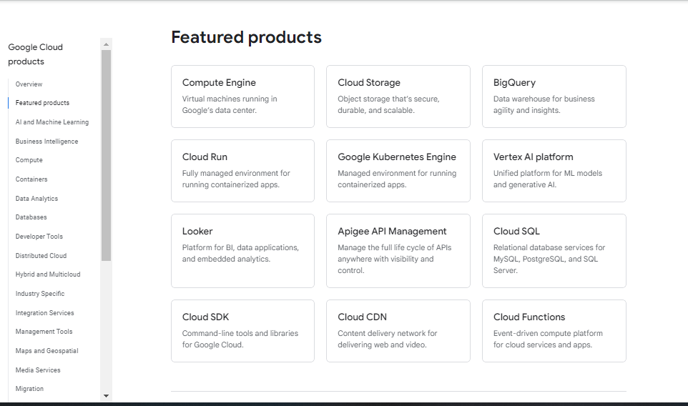
Google Cloud Platform

Slide 17
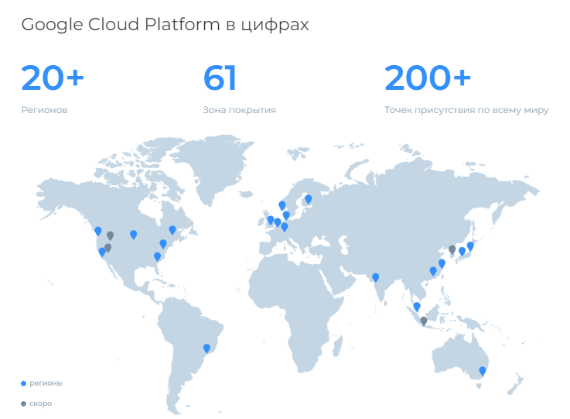

Slide 18
Особенности Google Cloud Platform
Глобальная инфраструктура, позволяющая размещать и управлять сервисами и продуктами, включающих в себя большие объёмы данных.
Создание продукта при помощи машинного обучения.
Передовая защита данных, за которую отвечает более 700 специалистов.
Собственная сеть Google, состоящая из тысячи километров оптоволоконного кабеля, в которой применяются передовые технологии.

Slide 19
Инфраструктурные и платформенные сервисы
Операционные системы
Виртуальные машины
Сети
Базы данных
Инструменты мониторинга и машинного обучения
Платформы для создания мобильных и веб-приложений
Бессерверные платформы для контейнеризованных приложений
Инструменты для разработки программного обеспечения
Системы управления контентом и др.

Slide 20
Миграция в облако Google cloud
Перенос в облако GCP критически важные системы и сервисы (например, базы данных и приложения). Выполнение миграции без перерывов в работе систем.

Slide 21
Непрерывность бизнеса
Выполнение резервного копирования и восстановление, обеспечивание целостности данных, минимизация рисков простоя ключевых элементов инфраструктуры.

Slide 22
Разработка и тестирование
Работа по принципу непрерывной интеграции и доставки (CI/CD), сокращение времени вывода продукта на рынок.
С инструментами GCP для разработчиков вы можете:
Самостоятельно организовать среды разработки за пару секунд.
Повысить производительность труда.
Автоматизировать шаблонные процессы и сконцентрироваться на поставленных целях.
Минимизировать простои систем.

Slide 23
Безопасность
Оценка безопасности инфраструктуры и устранение уязвимостей. В работе используются лучшие мировые практики в области ИБ и современные инструменты защиты.

Slide 24
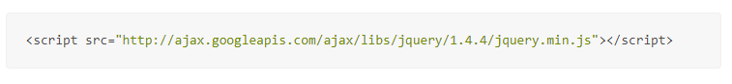
Content delivery network – что это и принцип работы

Slide 25
CDN — распределенная сетевая архитектура, созданная для ускорения доставки контента пользователям. Сеть влияет на загрузку любого контента на сайте и приложениях: аудио, видео, стриминг, изображения, тексты, графика. CDN помогает быстро доносить контент для пользователя.

Slide 26
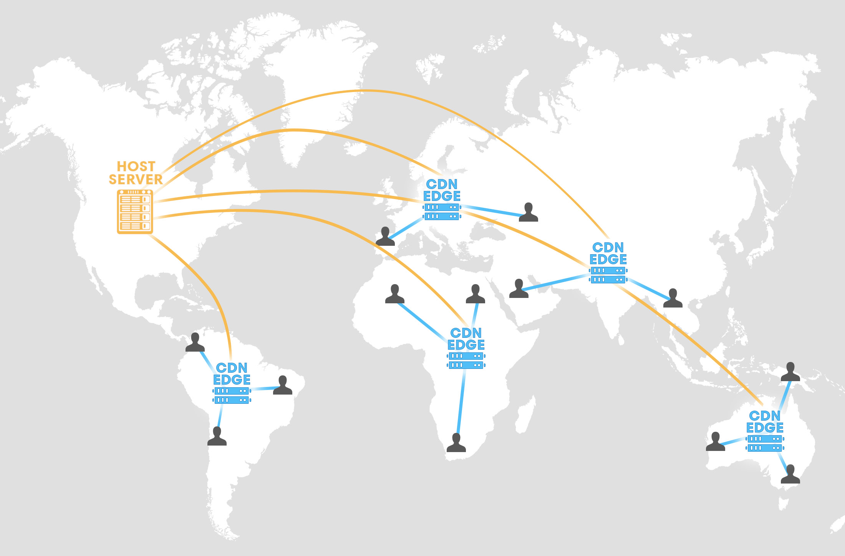
Content delivery network

Slide 27
Content delivery network
Уменьшаем задержки – файл грузится с ближайшего географически сервера.
Распараллеливаем загрузку – браузеры ограничивают число одновременных подключений к одному домену, а так файлы могут грузиться параллельно, ускоряя загрузку.
Улучшаем кеширование – есть большая вероятность, что в браузерном кеше посетителя файл уже лежит и это скорейший способ загрузить его.
Сохраняем траффик.

Slide 28
По статистике, один только YouTube генерирует 37 % всего мобильного трафика в мире. Это миллиард часов видео в сутки. Без географического распределения нагрузки подобные сервисы просто не родились бы.

Slide 29
CDN (Сеть доставки контента) Google расположены в 1 300 + городах по всему миру

Slide 30
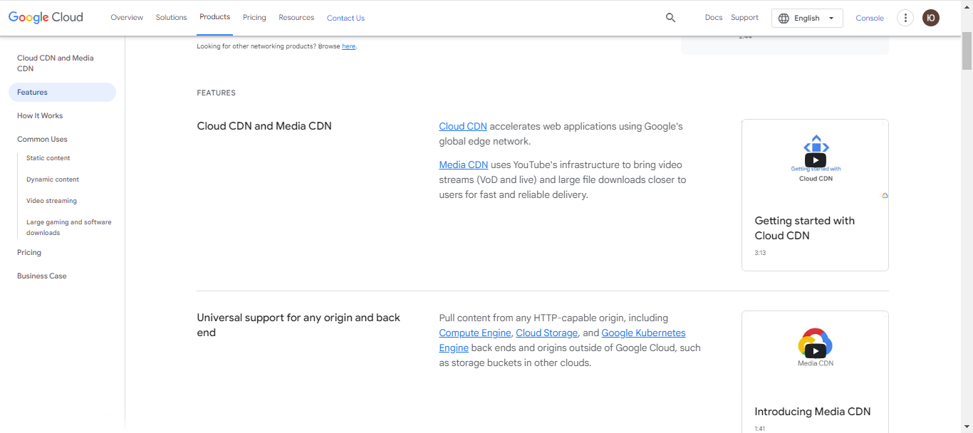
Content delivery network

Slide 31
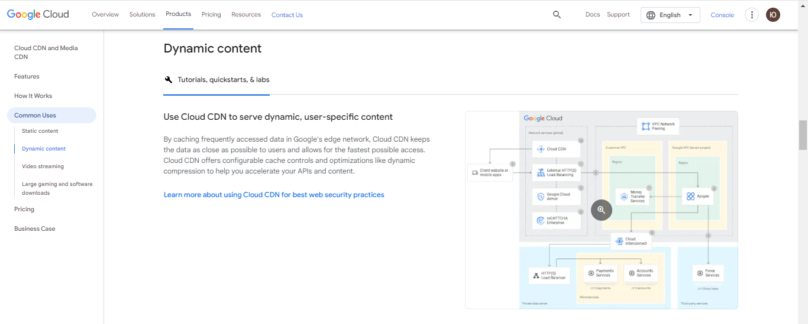
Content delivery network

Slide 32
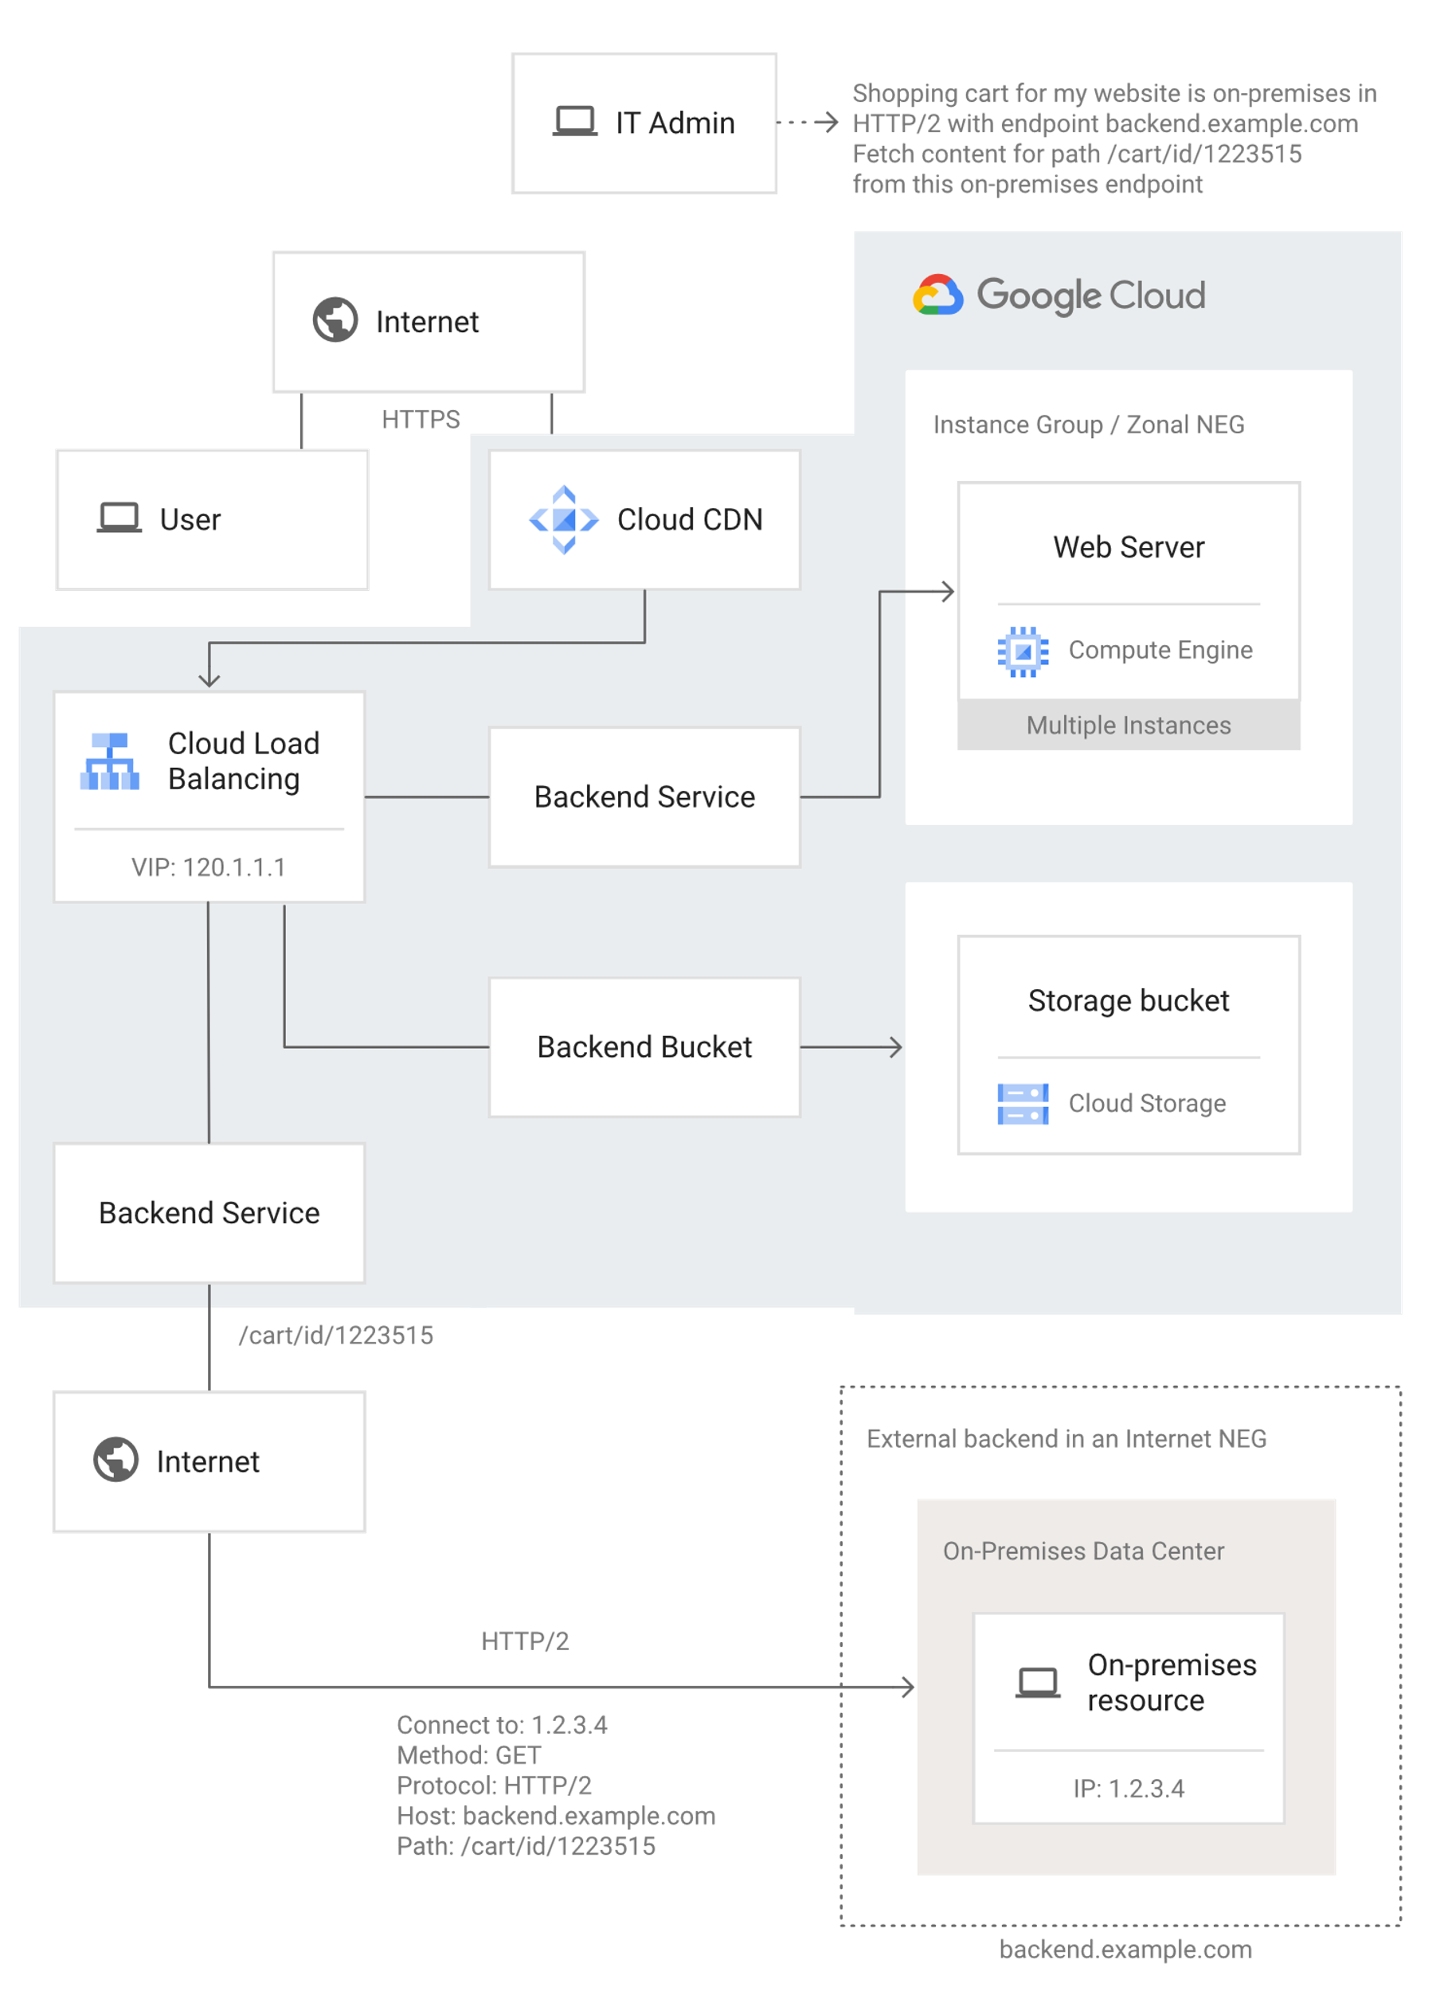

Slide 33
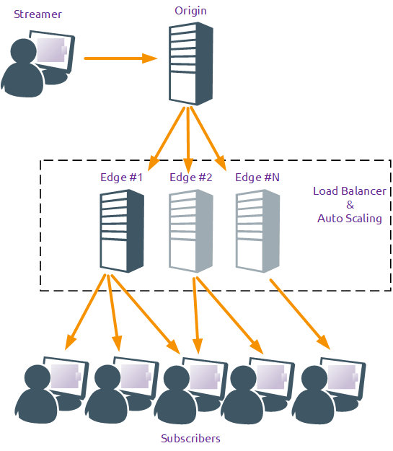

Slide 34
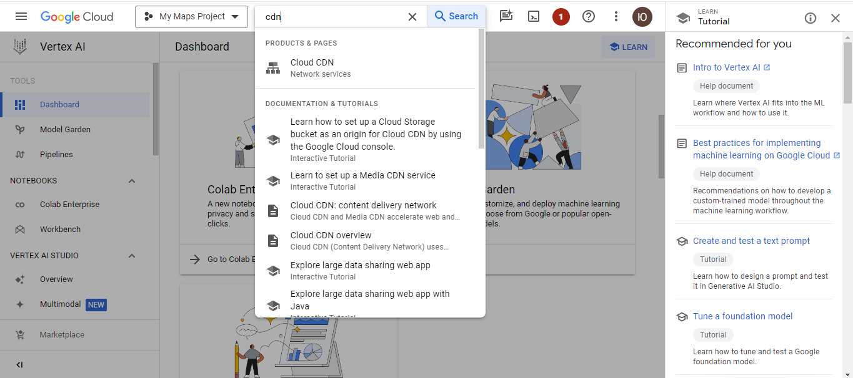
Content delivery network

Slide 35
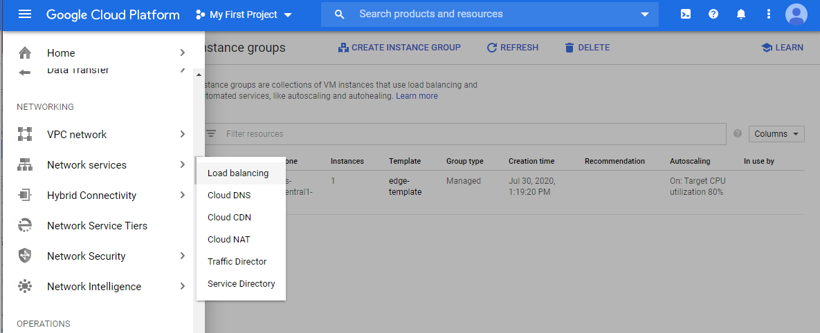
Content delivery network

Slide 36
Можно выбрать Global CDN или Regional CDN. Global CDN обеспечивает глобальное покрытие, но может быть более дорогой. Regional CDN обеспечивает покрытие только в определенном регионе, но может быть более экономичной.

Slide 37
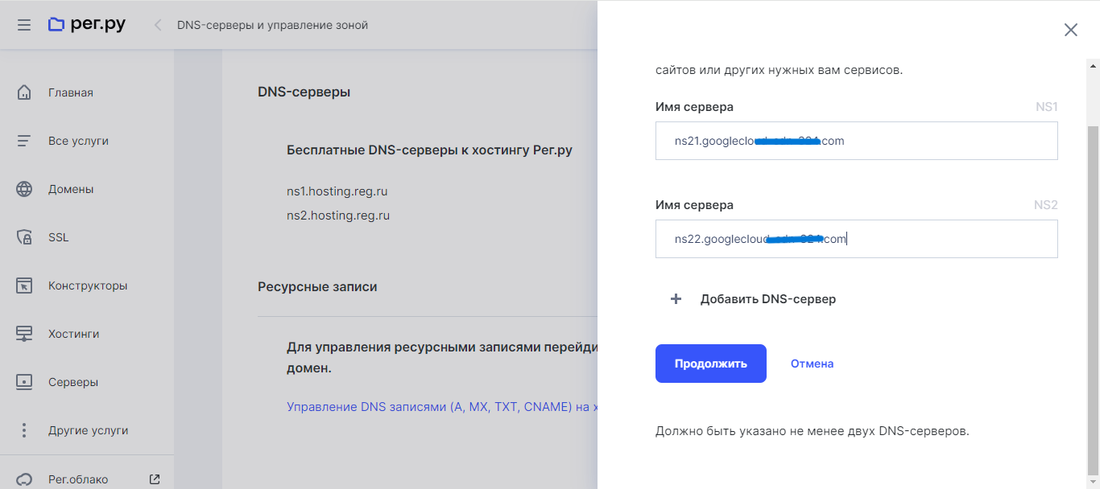
Content delivery network

Slide 38
NS сервера будут обновляться от 3-х до 12 часов в DNS серверах по всему миру и настройки применятся в течении этого периода

Slide 39
Спасибо за внимание!

Slide 40
